Slide 1
EINES DE DISSENY PROJECTE: GRUP D TARDA (SEIENTS)
Joan Martínez
Joan Heras
Manel Frías

Slide 2
CONTINGUTS
01
02
03
04
OBJECTIUS DEL PROJECTE
DIAGRAMA DE BLOCS
ESQUEMÀTIC I COMPONENTS
SIMULACIONS

Slide 3
05
06
07
08
LAYOUT I PCB
BOM
RESOURCES

Slide 4
01
OBJECTIUS DEL PROJECTE

Slide 5
OBJECTIUS DEL PROJECTE (Característiques):
En primer lloc cal explicar que estem davant de l'elaboració d’un mòdul crític per a la seguretat i el funcionament del vehicle. El sistema de SEIENTS DIGITALS és la interfície entre l'energia del cotxe i la seguretat del conductor. Per tant ens basarem en aquests puts adjuntats al guió:
a) 3 motors (posició, alçada, reclinació) amb els seus finals de carrera.
b) Calefacció del seient.
c) Sensor digital de cinturons.
d) Memòria externa no volàtil per guardar posicions pre-programades.

Slide 6
OBJECTIUS PRINCIPALS DEL PROJECTE
L'objectiu principal és dissenyar i fabricar una PCB funcional per a la gestió del subsistema de seients elèctrics d'un vehicle, complint els següents punts:
Controlar 3 motors del seient:
Posició longitudinal, alçada, Inclinació del respatller
Detectar finals de carrera per evitar sobrecàrregues mecàniques.
Implementar calefacció del seient amb control electrònic.
Detectar estat del cinturó de seguretat.
Guardar i recuperar posicions programades del seient mitjançant memòria no volàtil.
Permetre la interacció de l’usuari amb botonera.
Comunicar-se amb la xarxa del vehicle via bus CAN.
Permetre monitorització i debug via USART.c

Slide 7
02
DIAGRAMA DE BLOCS

Slide 8
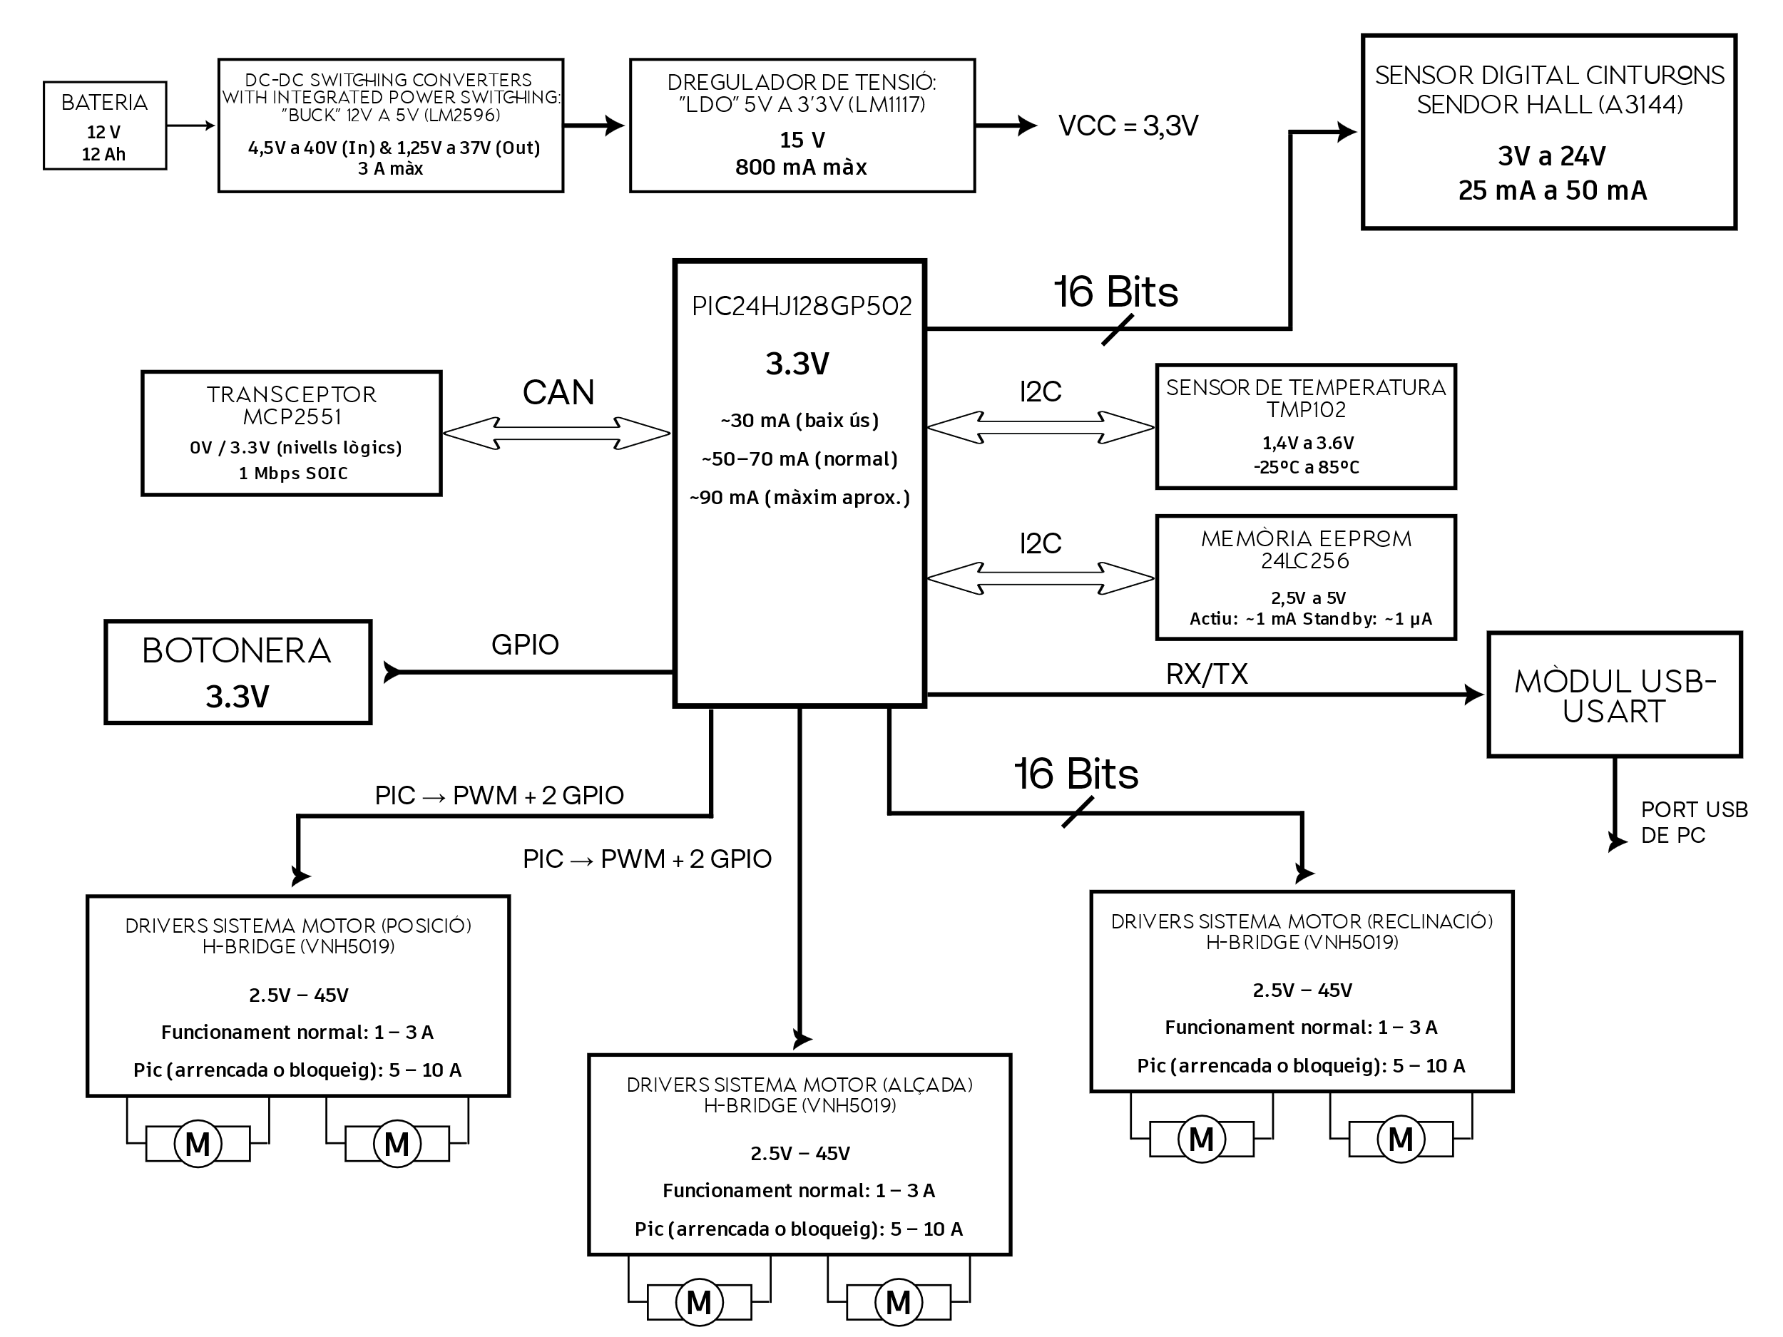
V.2

Slide 9
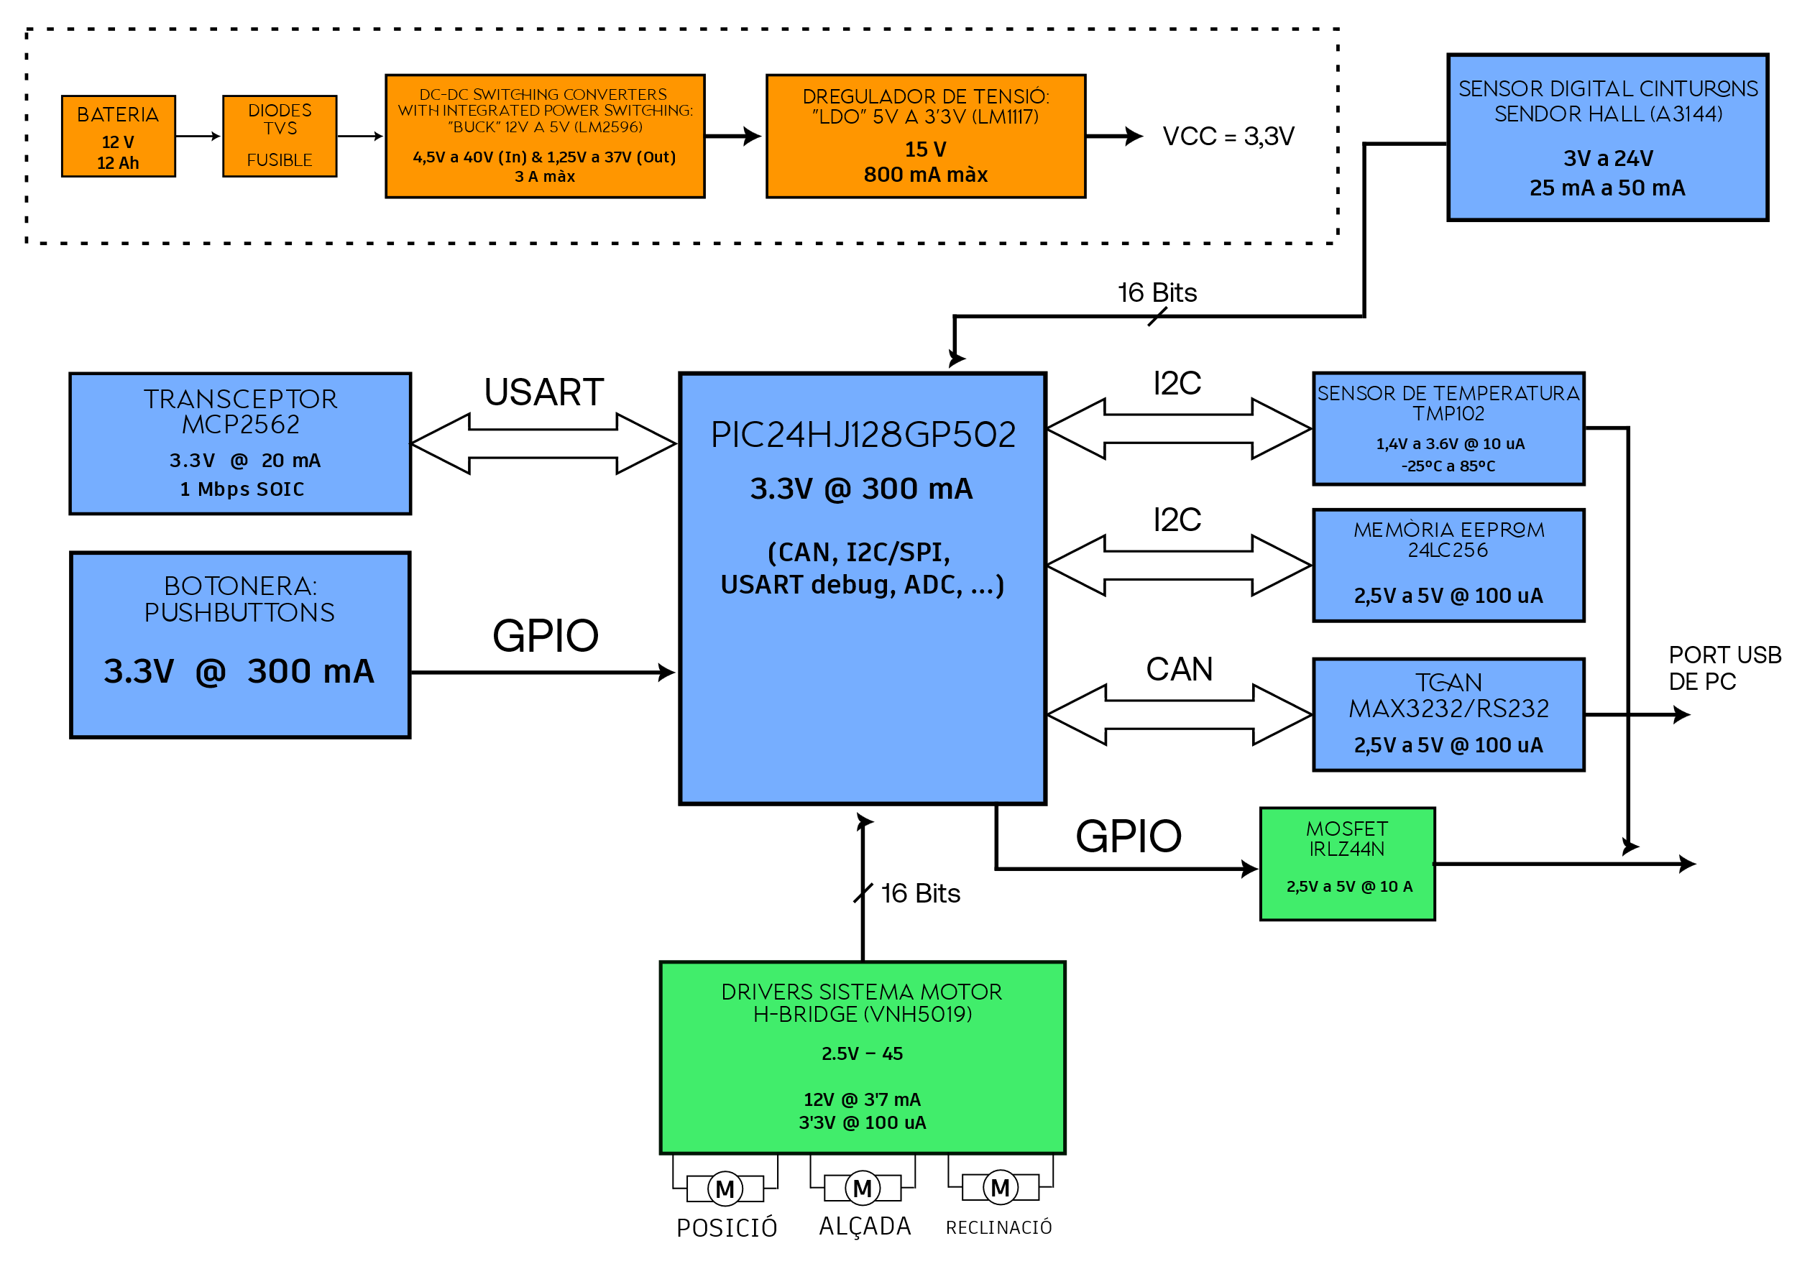
V.3

Slide 10
03
ESQUEMÀTIC DEL PROJECTE

Slide 11
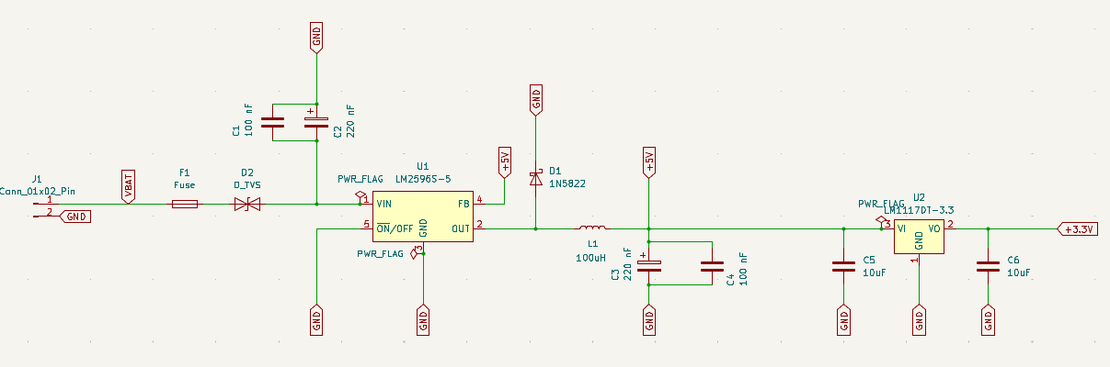
ALIMENTACIÓ:

Slide 12
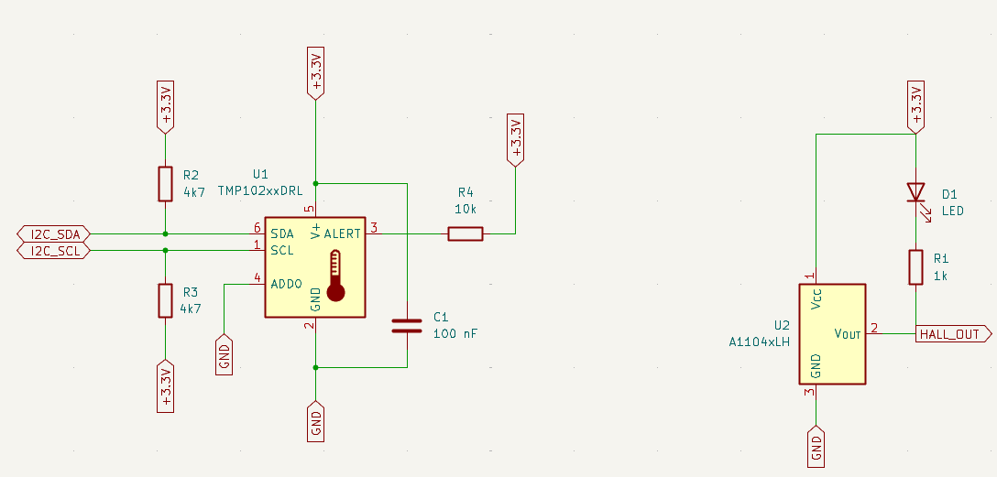
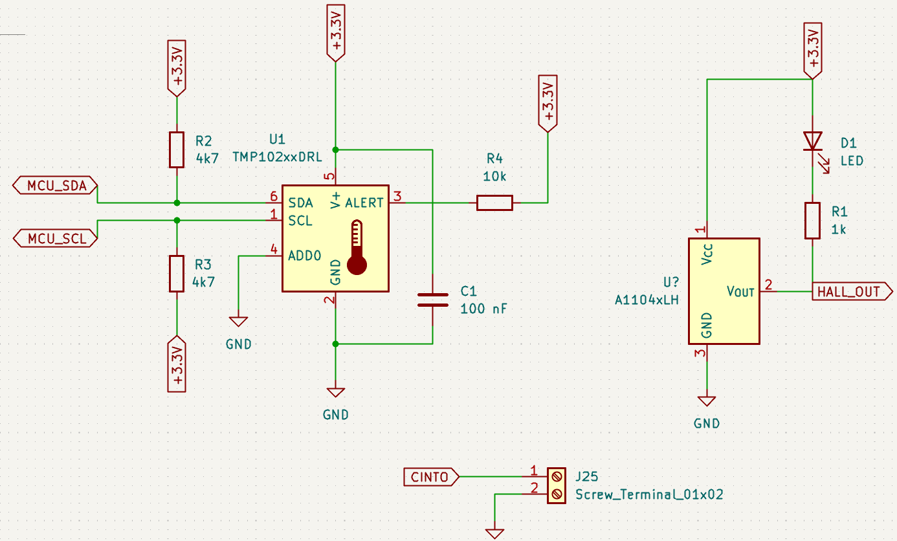
SENSORS:
V.2
V.3

Slide 13
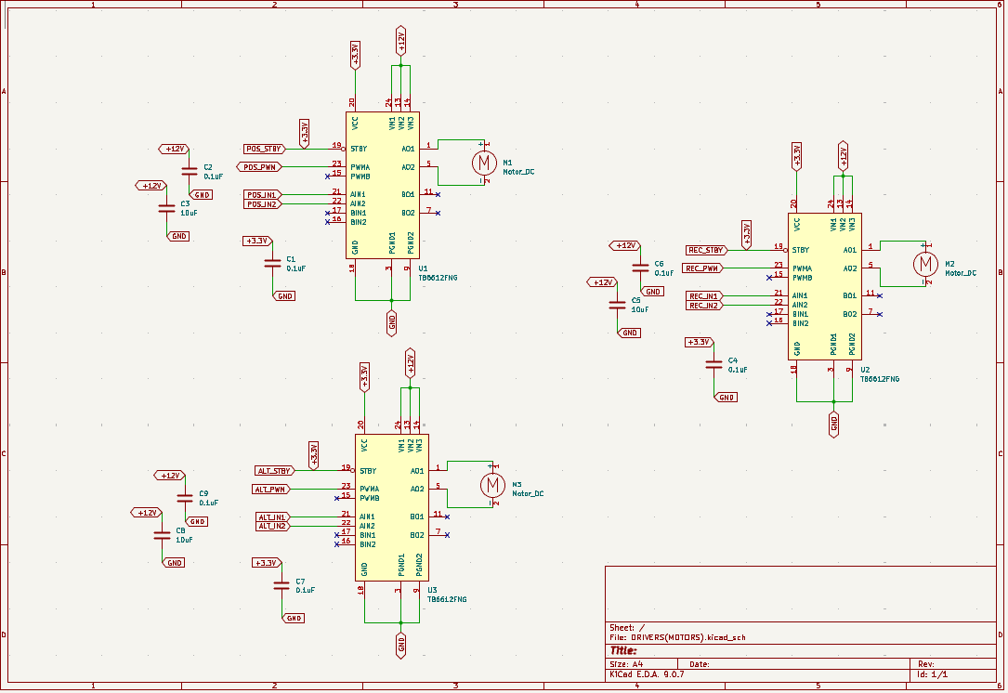
DRIVERS:
V.2

Slide 14
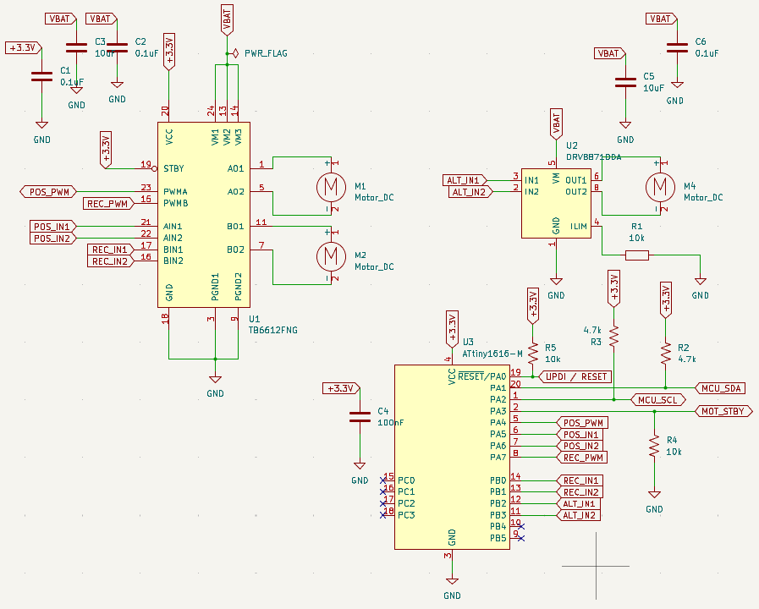
DRIVERS:
V.3

Slide 15
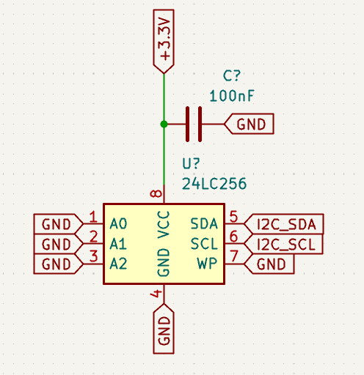
EEPROM:
V.2

Slide 16
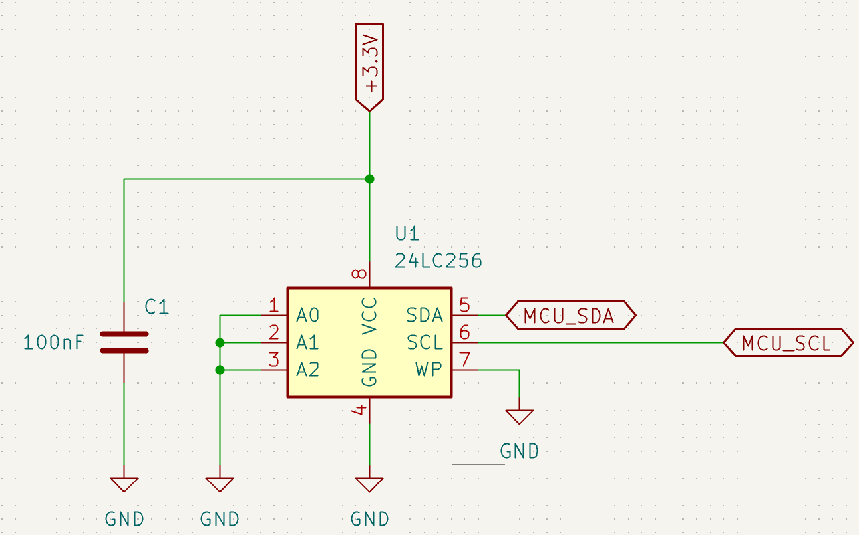
EEPROM:
V.3

Slide 17
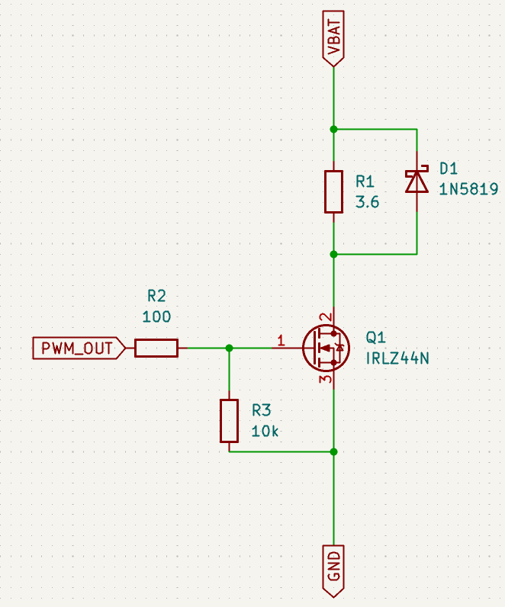
MOSFET:
V.2

Slide 18
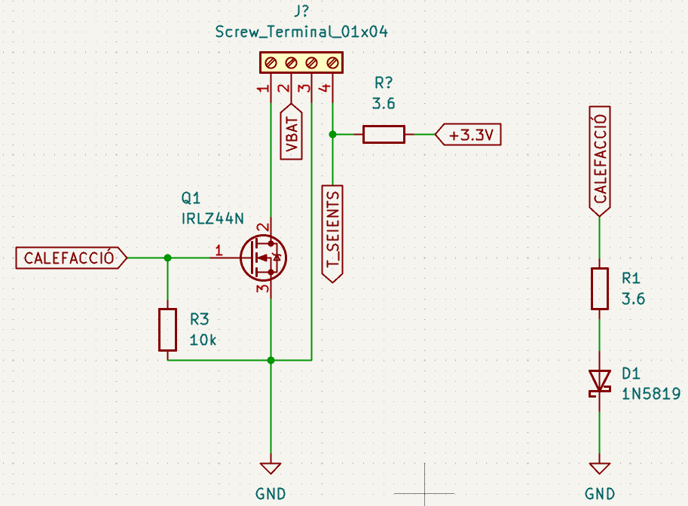
MOSFET:
V.3

Slide 19
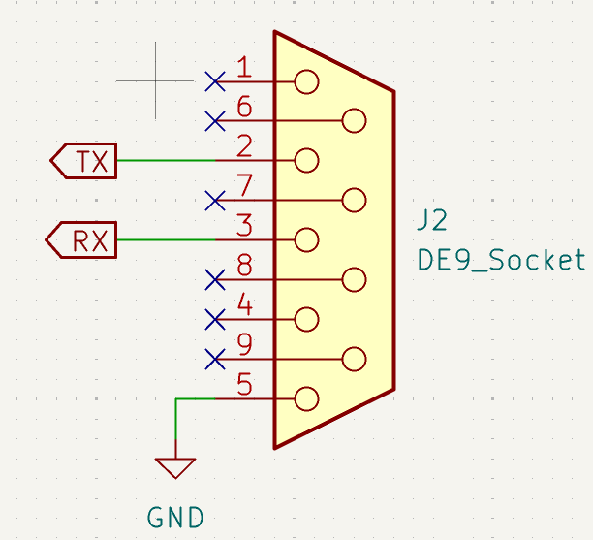
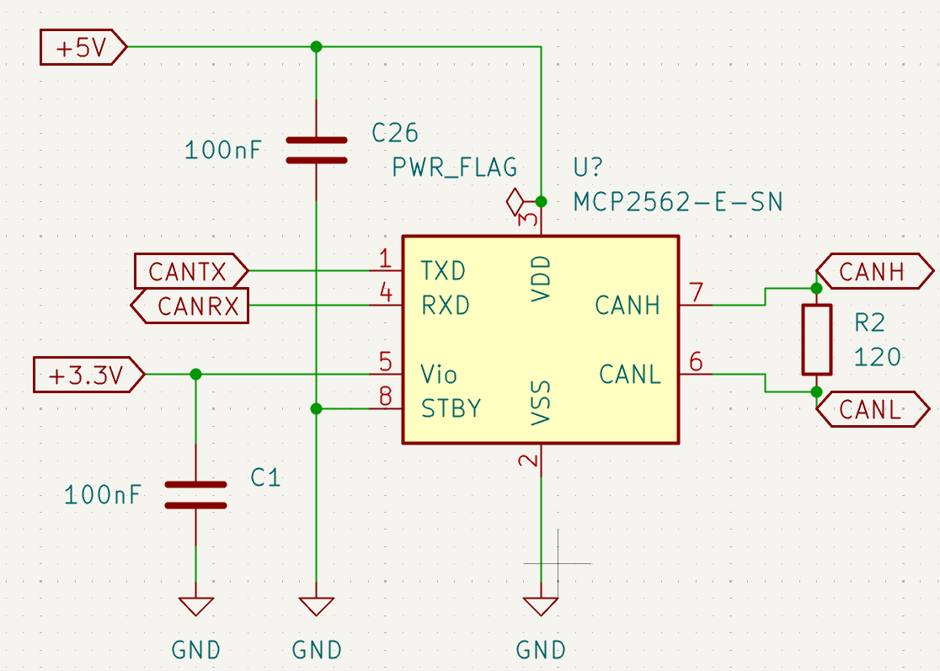
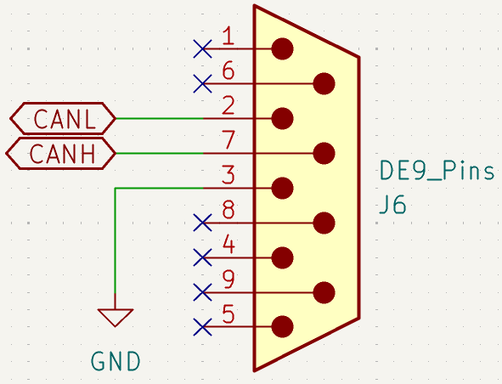
CAN/DE-9:

Slide 20
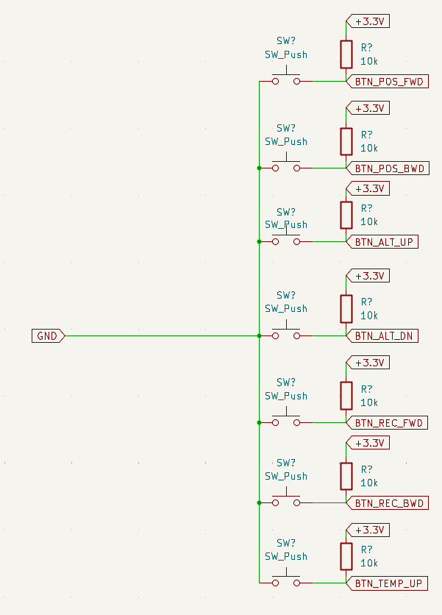
BOTONERA:

Slide 21
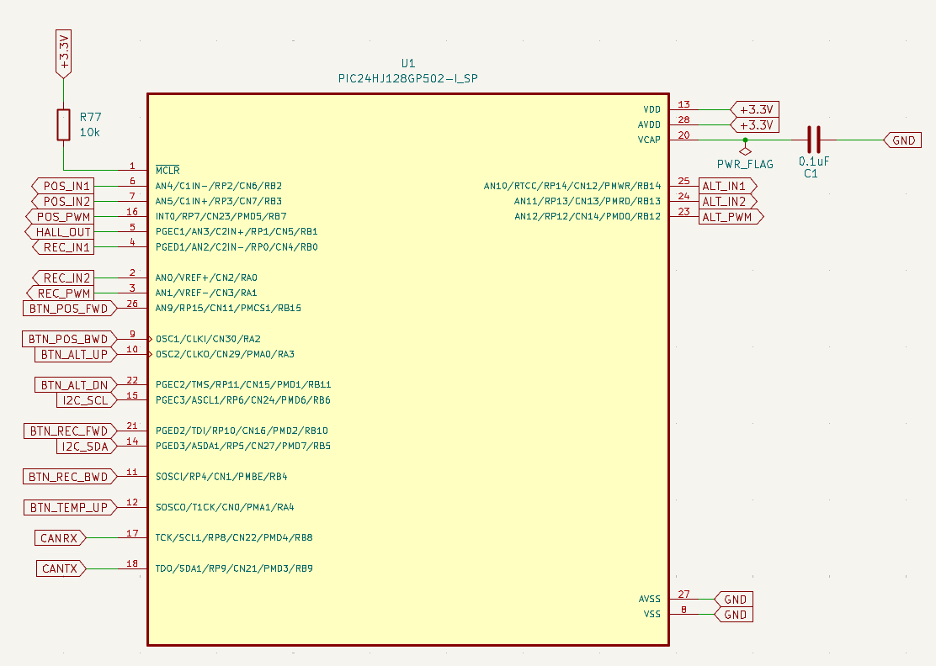
MICROCONTROLADOR:
V.2

Slide 22
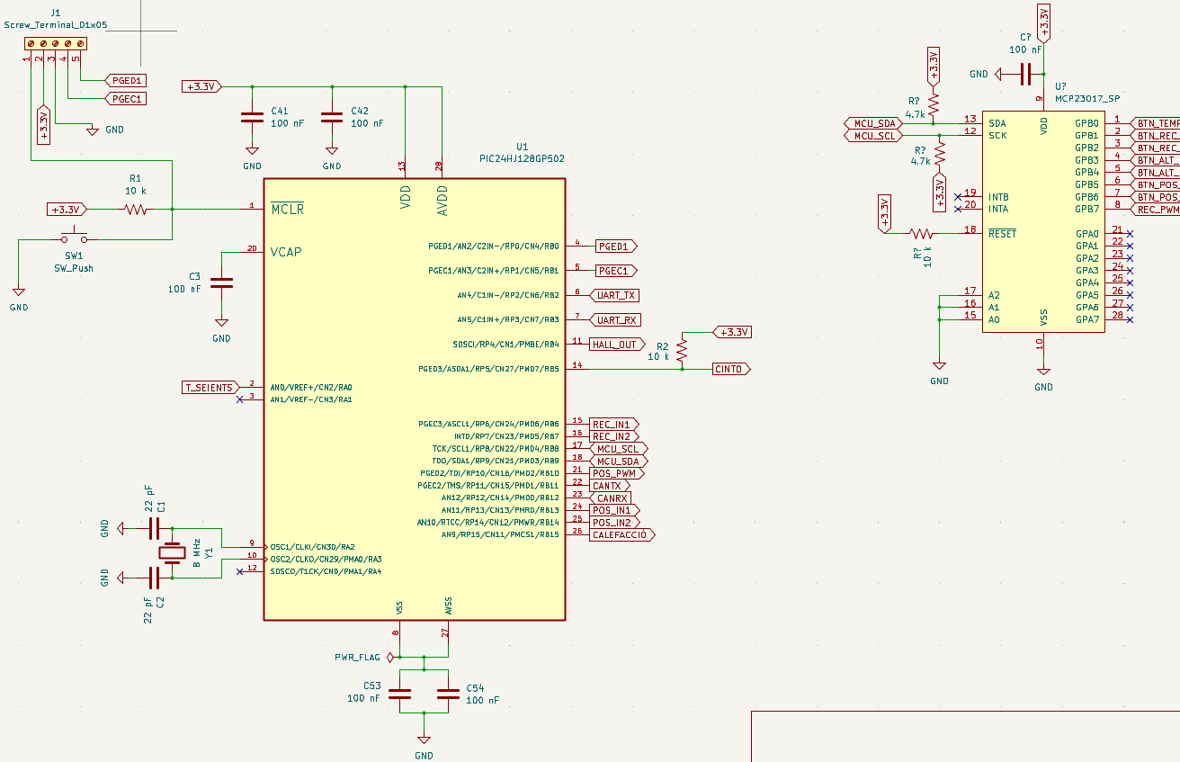
MICROCONTROLADOR:
V.3

Slide 23
04
SIMULACIONS LTSPICE

Slide 24
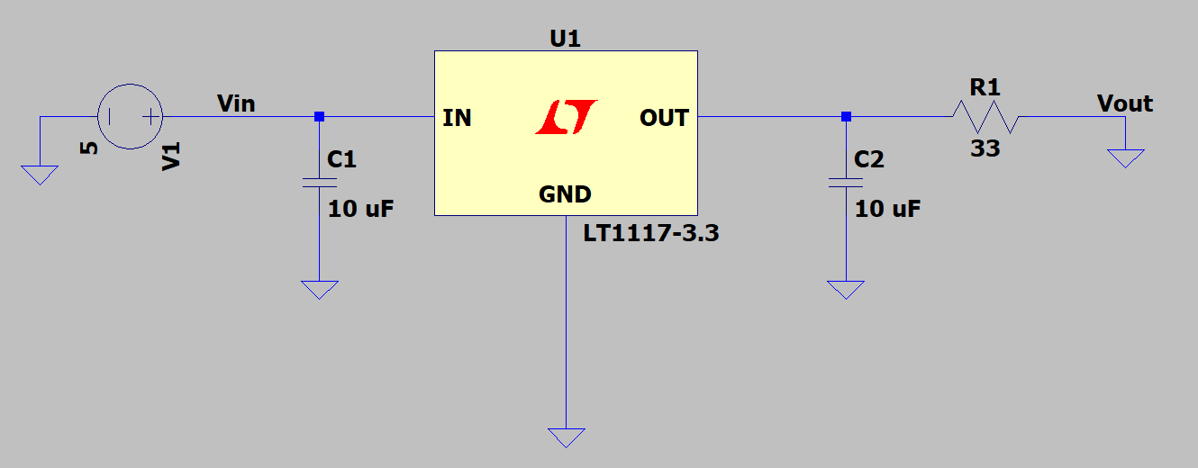
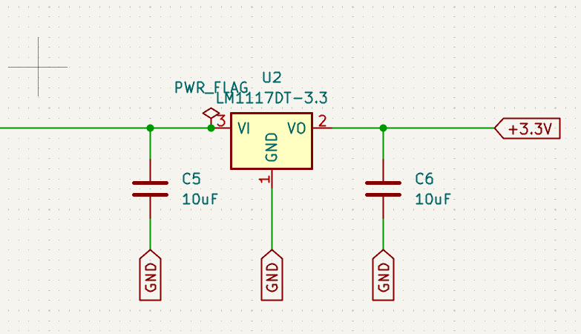
En particular, s’ha simulat el regulador de tensió (LM1117) amb diferents condicions de càrrega per comprovar la seva capacitat de mantenir una tensió estable de 3.3V davant variacions de corrent:

Slide 25
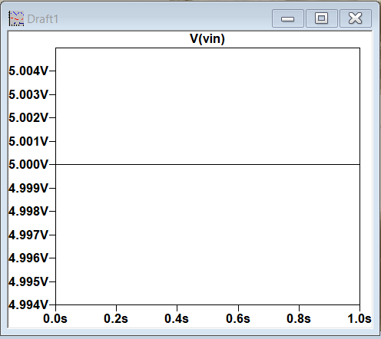
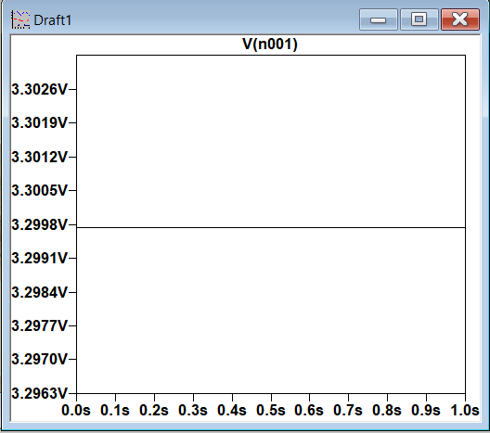

Slide 26
05
LAYOUT I PCB

Slide 28
06
BOM

Slide 29
07
RESOURCES

Slide 30
Webgrafia:
Microchip Technology. (2012). PIC24HJ128GP502 Family Data Sheet. High-Performance, 16-bit Digital Signal Controllers. [En línia]. Disponible a: microchip.com
Microchip Technology. (2016). MCP2561/2 High-Speed CAN Transceiver Data Sheet. [En línia].Texas Instruments. (2020). LM1117 800-mA, Low-Dropout Voltage Regulator. [En línia]. Disponible a: ti.com
Infineon Technologies. (2023). Automotive MOSFETs Selection Guide.
Vector Informatik GmbH. (2024). CAN Knowledge Base. [web]. vector.com.
All About Circuits. (2024). Understanding the I2C Bus. [Article tècnic]. Disponible a: allaboutcircuits.com.
Microchip Developer Help. Getting Started with MPLAB X IDE and XC16 Compiler. [Portal de suport].

Slide 31
GRÀCIES!

